Slide 1


Slide 2

ОРГАНИЗАЦИЯ ЛЕТНЕГО ОТДЫХА
ПОДРОСТКОВ

Slide 3

ГЛАВНЫЕ ЭЛЕМЕНТЫ РЕЖИМА ДНЯ НА КАНИКУЛАХ
8.00 Подъем
8.00-9.00 Умывание, бег, зарядка, обливание водой
9.00-9.20 Завтрак
9.20 Чистка зубов
13.00-13.30 Обед
14.00-16.00 Тихий час
16.30 Полдник
20.00 Ужин
21.30 Подготовка ко сну
22.00 Отбой

Slide 4
ДОСТОПРИМЕЧАТЕЛЬНОСТИ МОГИЛЕВА
Могилевская Ратуша
Белорусская этнографическая деревня 19 века
Мемориальный комплекс Буйничское поле
Могилёвский областной художественный музей имени П.В. Масленикова
Музей этнографии
Художественный Музей Бялыницкого-Бирули
Могилевский областной краеведческий музей имени Е.Р. Романова
Музей истории Могилева
Быховский замок
Бобруйская крепость
Печерский Лесопарк
https://vmogileve.by/afisha/exhibition/

Slide 5


Slide 6
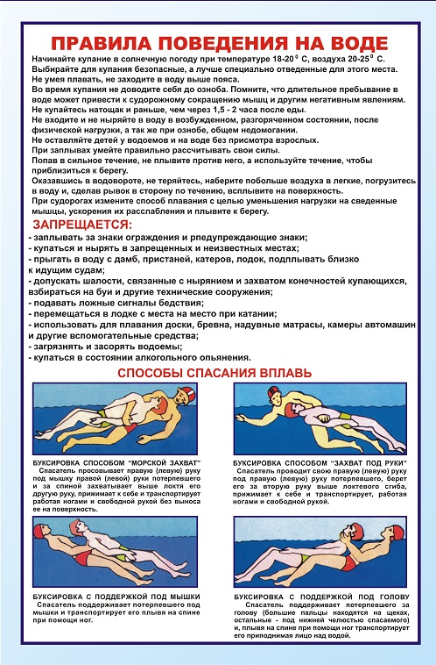
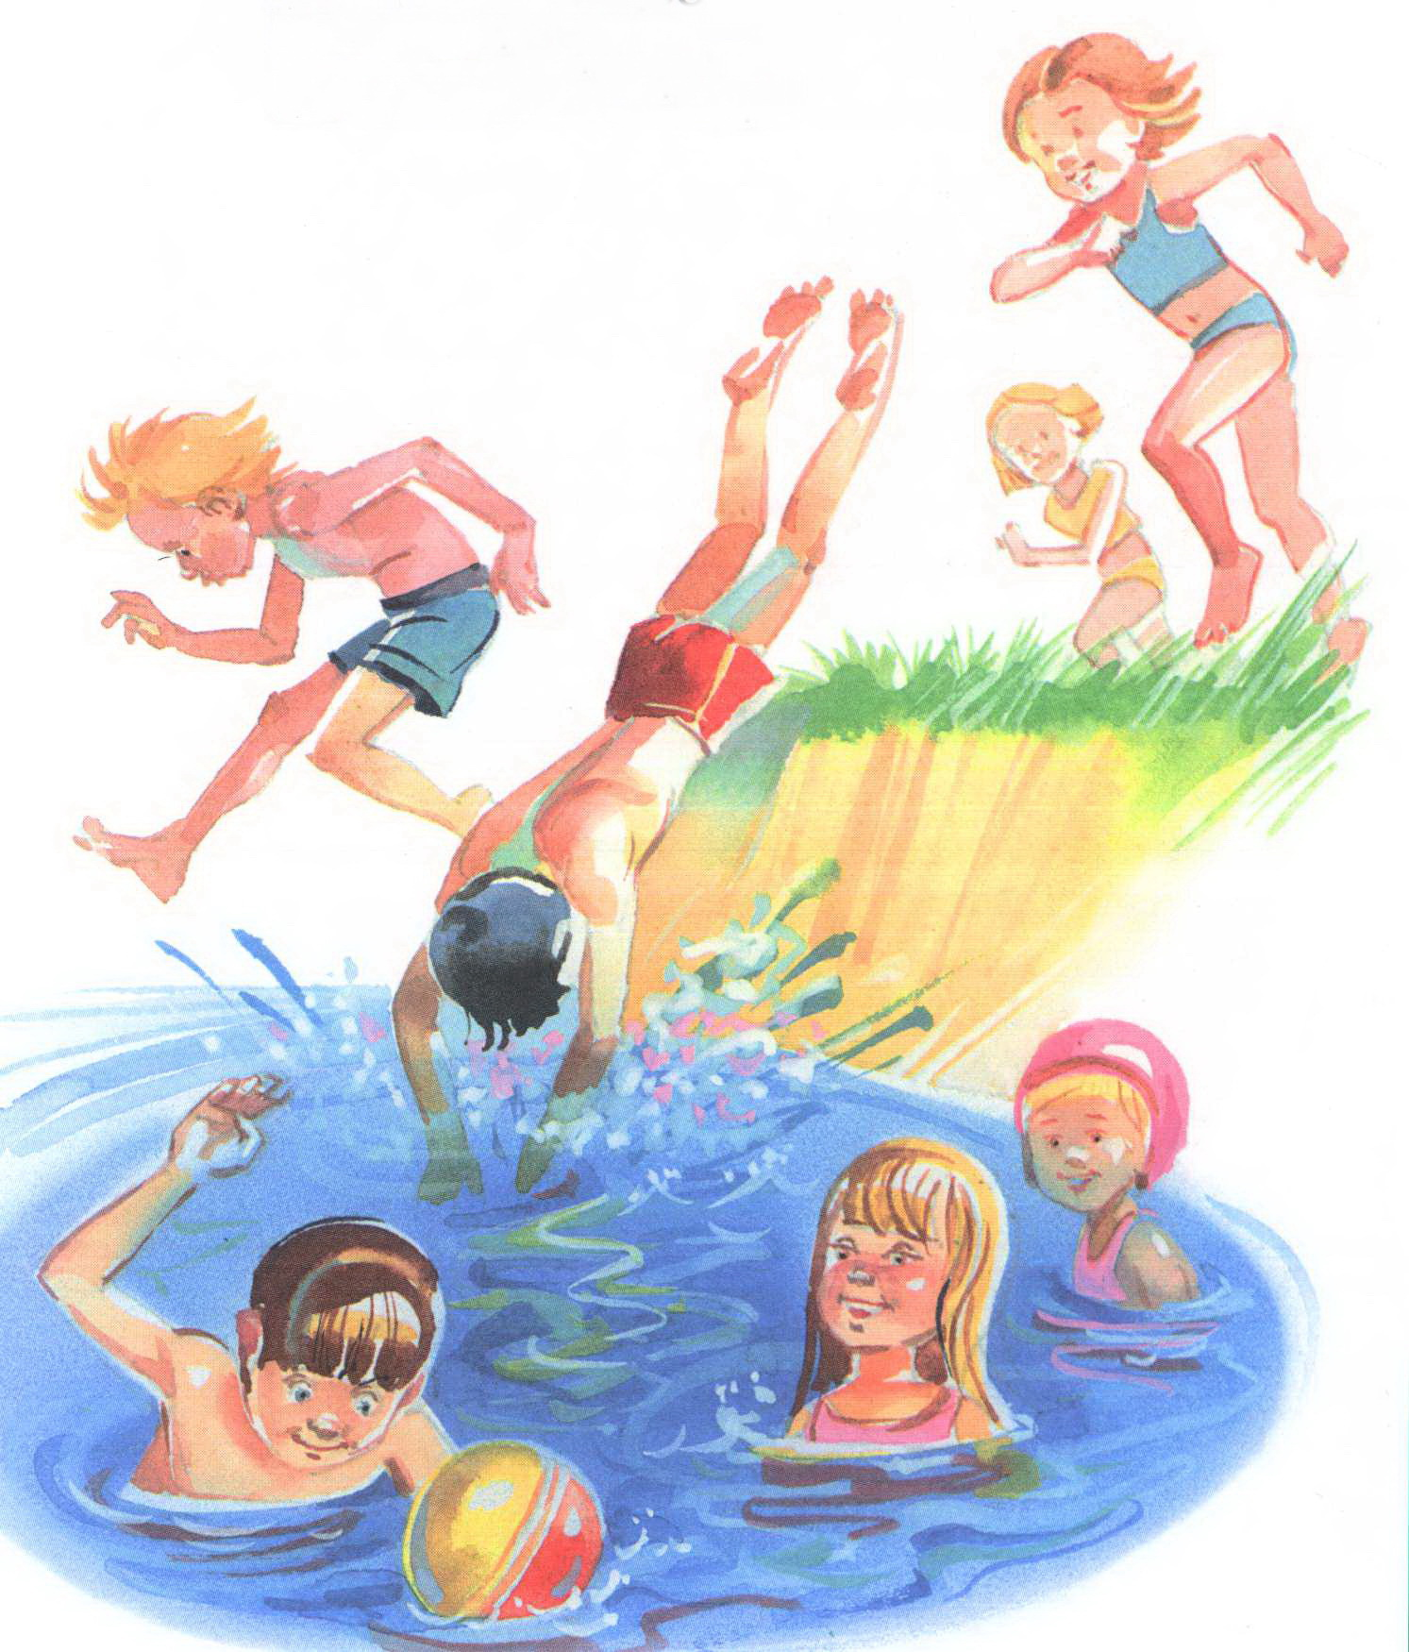

Slide 7
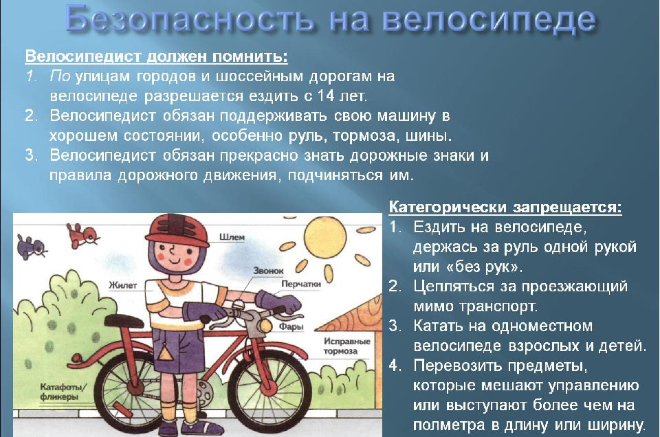

Slide 8

В законодательстве действует норма, согласно которой несовершеннолетние в возрасте до 16 лет не могут находиться вне жилища без сопровождения взрослых в период с 23 до 6 часов.
Согласно ч.1 ст.17.13 Кодекса Республики Беларусь об административных правонарушениях (далее – КоАП), неисполнение родителями или лицами, их заменяющими, обязанностей по сопровождению несовершеннолетнего в возрасте до шестнадцати лет либо по обеспечению его сопровождения совершеннолетним лицом в период с двадцати трех до шести часов вне жилища влечет предупреждение или наложение штрафа в размере до двух базовых величин.
А если такие действия совершены повторно в течение одного года после наложения административного взыскания за такое же нарушение, - то тогда на родителей может быть наложен штраф в размере от двух до пяти базовых величин (ч.2 ст.17.13 КоАП).

Slide 9
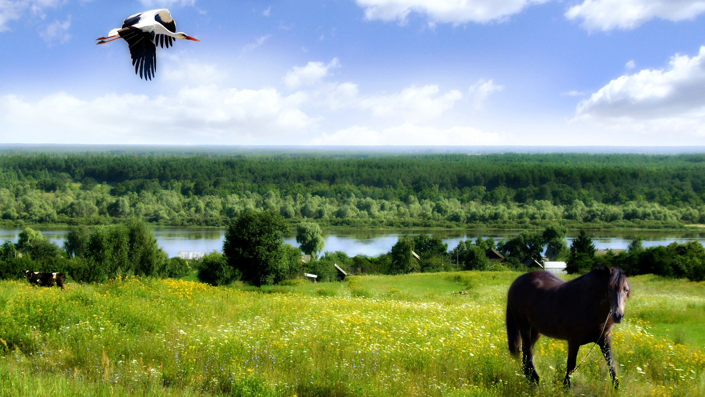

Slide 10
СОВМЕСТНЫЕ ЗАНЯТИЯ С ДЕТЬМИ
СПОРТ
ПРОСМОТР КИНОФИЛЬМОВ И ТЕЛЕПЕРЕДАЧ С ПОСЛЕДУЮЩИМ ОБСУЖДЕНИЕМ
СЕМЕЙНЫЕ ВЕЧЕРА С ИГРАМИ И РАЗВЛЕЧЕНИЯМИ
ПОСЕЩЕНИЕ КОНЦЕРТОВ
ПОЭТИЧЕСКИЕ ИЛИ СОЧИНИТЕЛЬСКИЕ ДОМАШНИЕ КОНКУРСЫ
И ПРОСТО РАЗГОВОРЫ «ПО ДУШАМ»

Slide 11
